Slide 1
GERÊNCIA DO SERVIÇO DE INSPEÇÃO ESTADUAL
Méd. Vet. Marcus Veloso Soares
Gerente de Inspeção Animal

Slide 2
Estrutura
Estrutura da Gerência do Serviço de Inspeção Estadual:
Sede: 08 veterinários;
META: Descentralizar para interior
Treinar dois (02) Médicos Veterinários de cada Unidade Regional (13 regionais);

Slide 3
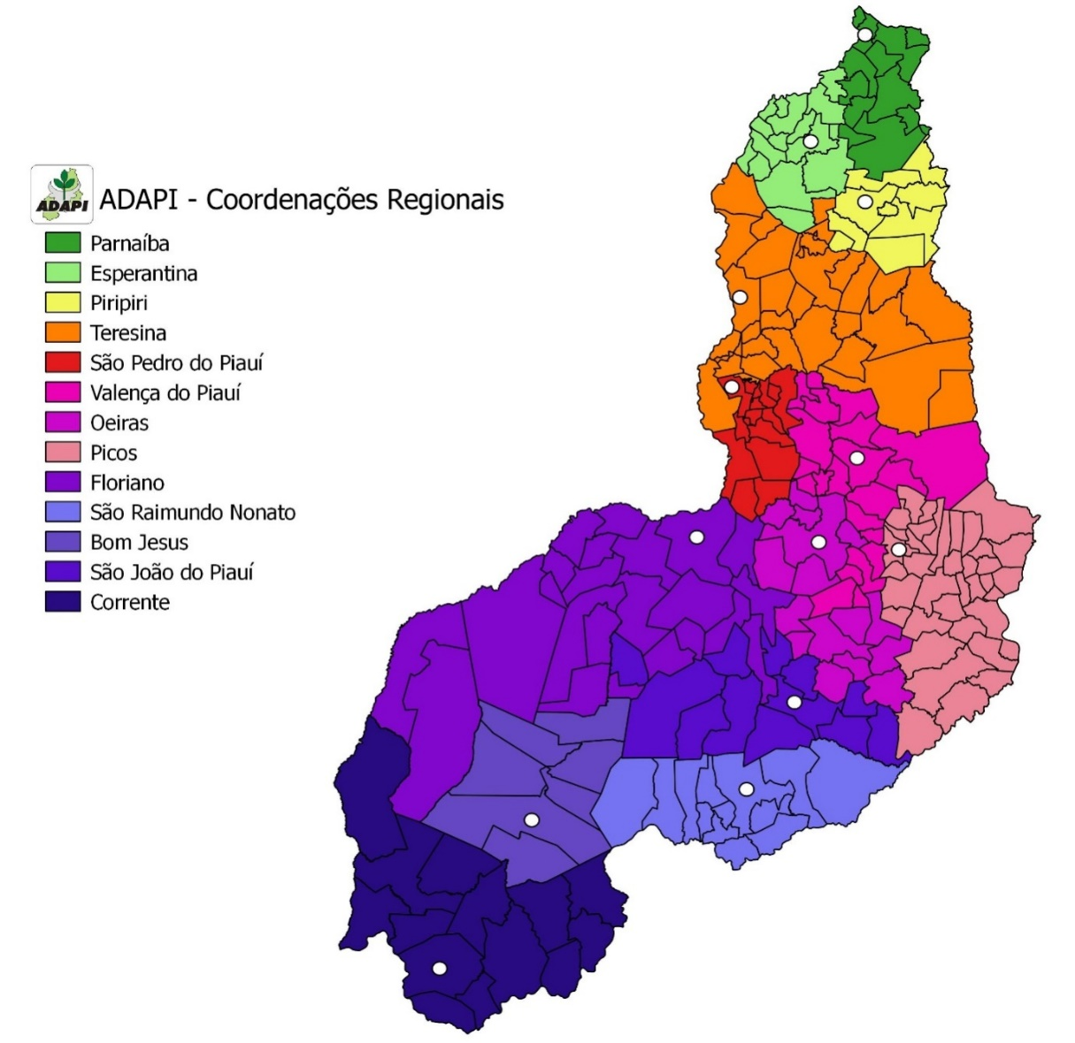
Coordenações Regionais

Slide 4
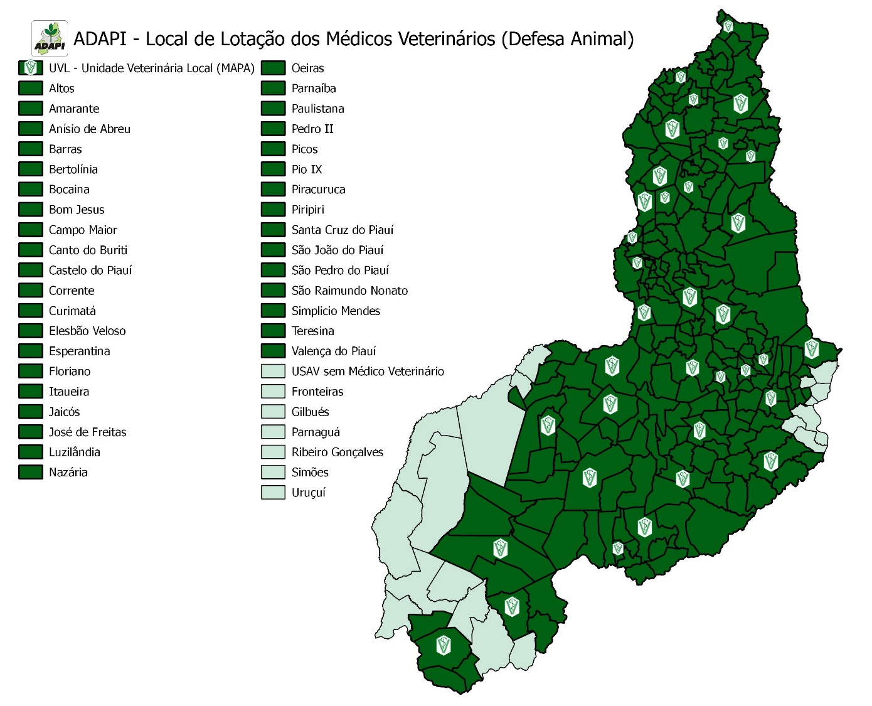
Médicos Veterinários
SVO

Slide 5
Legislação
Legislação
Lei anterior (Lei nº 4.715 de 27/07/1994):
Decreto (Nº 9.247 de 05/12/1994);
Lei atual (Lei nº 6939 de 02/01/2017):
Decreto (Finalizando), atualizado com o novo RISPOA e com a instrução Nº 05/ 2017 do MAPA (Agricultura Familiar);

Slide 6
Legislação
Modificações importantes
Art. 6º O Serviço de Inspeção e fiscalização industrial e sanitária de produtos de origem animal no Estado do Piauí previstas neste Decreto são de atribuição do Médico Veterinário Oficial e dos demais cargos efetivos de atividades técnicas de fiscalização da Agência de Defesa Agropecuária Estadual- ADAPI .
Parágrafo Único: A inspeção nos estabelecimentos de produtos de origem animal que realizem comércio intraestadual poderá ser executado por médico veterinário habilitado do Serviço de Inspeção dos Municípios, desde que devidamente treinados e autorizados pelo SIE e, obedeçam a este Decreto e as normas complementares específicas.

Slide 7
Legislação
Modificações importantes
CAPÍTULO V - DA AGROINDÚSTRIA DE PEQUENO PORTE
Art. 123. A implantação, o registro, o funcionamento, a inspeção e a fiscalização da industrialização de produtos de origem animal, no âmbito do estabelecimento agroindustrial de Pequeno Porte, no Estado do Piauí, ocorrerão conforme o disposto neste Capítulo.
Parágrafo Único: Os estabelecimentos agroindustriais de Pequeno Porte serão regidos por este Regulamento, respeitadas as especificidades descritas neste Capítulo.

Slide 8
CONTATOS
Gerência do Serviço de Inspeção Estadual – GESIE:
ADAPI: (86) 3221-7142
Méd. Vet. Marcus Veloso Soares
(86) 99493-7606

